Slide 1
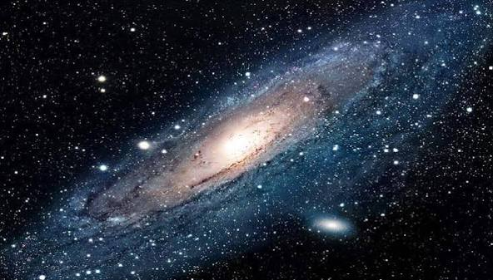
মহাবিশ্ব, গ্রহ ও প্রাকৃতিক উপগ্রহ
মোছাঃ নাসরিন নাহার
সহকারী শিক্ষক(ICT)
মকিমপুর মাধ্যমিক বিদ্যালয়
হরিণাকুন্ড,ঝিনাইদহ।
৮ম শ্রেণি • বিজ্ঞান • ৭ম অধ্যায়
মঙ্গল
বৃহস্পতি
শনি
পৃথিবী
শুক্র
বুধ
1

Slide 2
শিখনফল
মহাবিশ্ব ও মহাকাশের ধারণা ব্যাখ্যা করতে পারবে।
সৌরজগতের প্রধান উপাদানগুলো শনাক্ত করতে পারবে।
গ্রহের সংজ্ঞা ও আটটি গ্রহের নাম বলতে পারবে।
প্রাকৃতিক উপগ্রহ কী এবং গ্রহের সঙ্গে এর সম্পর্ক ব্যাখ্যা করতে পারবে।
গ্রহ ও প্রাকৃতিক উপগ্রহের পার্থক্য বলতে পারবে।
2

Slide 3
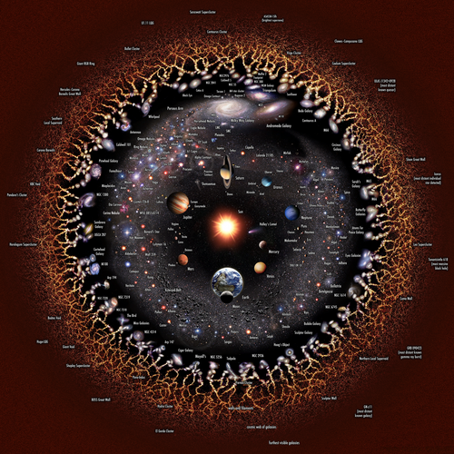

Slide 4
মহাবিশ্ব কী?
মহাবিশ্ব হলো স্থান, সময়, পদার্থ ও শক্তিসহ সবকিছুর বিশাল সমষ্টি।
এর মধ্যে রয়েছে অসংখ্য গ্যালাক্সি, নক্ষত্র, গ্রহ, উপগ্রহ ও অন্যান্য মহাজাগতিক বস্তু।
আমাদের সৌরজগৎ মিল্কিওয়ে বা আকাশগঙ্গা গ্যালাক্সির একটি অংশ।
3

Slide 5
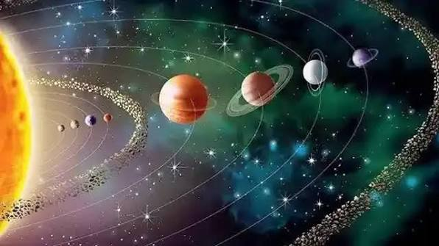

Slide 6
সৌরজগত
সূর্য ও তাকে প্রদক্ষিণকারী গ্রহসহ বিভিন্ন মহাজাগতিক বস্তুর সমষ্টিকে সৌরজগত বলে।
সৌরজগতে ৮টি গ্রহ, প্রাকৃতিক উপগ্রহ, বামন গ্রহ, গ্রহাণু, ধূমকেতু ও অন্যান্য ক্ষুদ্র বস্তু রয়েছে।
গ্রহগুলো সূর্যকে নিজ নিজ কক্ষপথে প্রদক্ষিণ করে।
4

Slide 7
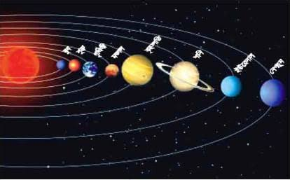
সৌরজগতের ৮টি গ্রহ
সূর্য থেকে ক্রম: বুধ → শুক্র → পৃথিবী → মঙ্গল → বৃহস্পতি → শনি → ইউরেনাস → নেপচুন।
প্রথম চারটি অভ্যন্তরীণ গ্রহ; শেষ চারটি বাহ্যিক গ্রহ।
5

Slide 8
অভ্যন্তরীণ ও বাহ্যিক গ্রহ
অভ্যন্তরীণ গ্রহ: বুধ, শুক্র, পৃথিবী ও মঙ্গল—প্রধানত শিলাময়।
বাহ্যিক গ্রহ: বৃহস্পতি, শনি, ইউরেনাস ও নেপচুন—আকারে বড় এবং গ্যাস/বরফসমৃদ্ধ।
মঙ্গল ও বৃহস্পতির মাঝামাঝি অঞ্চলে গ্রহাণু বলয় রয়েছে।
6

Slide 9
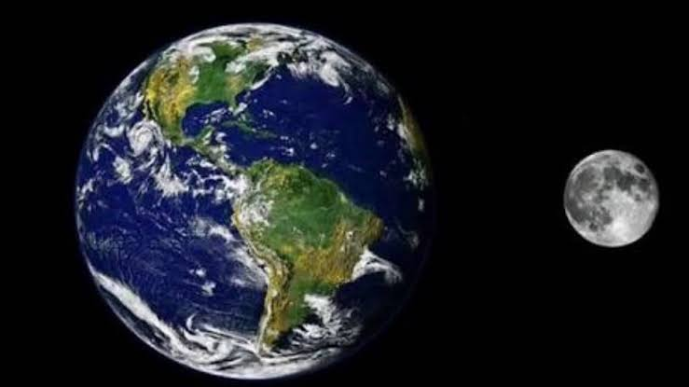

Slide 10
প্রাকৃতিক উপগ্রহ কী?
যে প্রাকৃতিক মহাজাগতিক বস্তু কোনো গ্রহ বা বামন গ্রহকে প্রদক্ষিণ করে তাকে প্রাকৃতিক উপগ্রহ বলে।
চাঁদ হলো পৃথিবীর প্রাকৃতিক উপগ্রহ।
প্রাকৃতিক উপগ্রহকে ইংরেজিতে Natural Satellite বা Moon বলা হয়।
বুধ ও শুক্রের কোনো প্রাকৃতিক উপগ্রহ নেই।
7

Slide 11
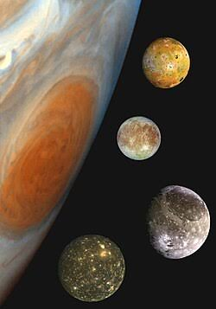

Slide 12
কিছু প্রাকৃতিক উপগ্রহ
পৃথিবী — চাঁদ।
মঙ্গল — ফোবোস ও ডেইমোস।
বৃহস্পতি — আইও, ইউরোপা, গ্যানিমিড, ক্যালিস্টোসহ বহু উপগ্রহ।
শনি — টাইটানসহ বহু উপগ্রহ।
ইউরেনাস ও নেপচুনেরও বহু প্রাকৃতিক উপগ্রহ রয়েছে।
8

Slide 13
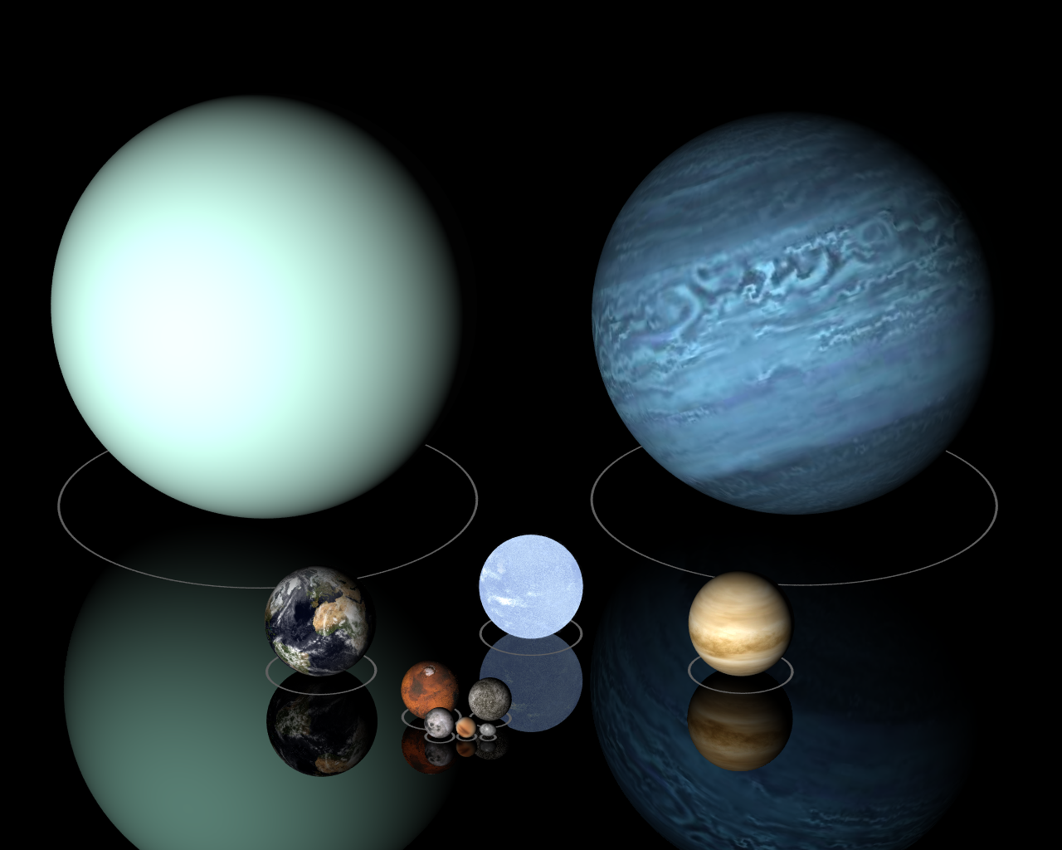

Slide 14
গ্রহ ও প্রাকৃতিক উপগ্রহের পার্থক্য
গ্রহ সূর্যকে প্রদক্ষিণ করে; প্রাকৃতিক উপগ্রহ সাধারণত গ্রহ বা বামন গ্রহকে প্রদক্ষিণ করে।
উদাহরণ: পৃথিবী একটি গ্রহ; চাঁদ পৃথিবীর প্রাকৃতিক উপগ্রহ।
উভয়ই নিজের আলো তৈরি করে না; সূর্যের আলো প্রতিফলিত করে।
9

Slide 15
শ্রেণিকক্ষের কার্যক্রম
১. আটটি গ্রহের নাম সূর্য থেকে দূরত্বের ক্রমে সাজাও।
২. পৃথিবী ও চাঁদের সম্পর্ক একটি চিত্রে দেখাও।
৩. কোন দুটি গ্রহের প্রাকৃতিক উপগ্রহ নেই—বলতে পারো?
৪. একটি গ্রহ ও একটি প্রাকৃতিক উপগ্রহের উদাহরণ দাও।
10

Slide 16
পাঠের সারসংক্ষেপ
মহাবিশ্বে অসংখ্য গ্যালাক্সি ও মহাজাগতিক বস্তু রয়েছে।
আমাদের সৌরজগতের কেন্দ্র হলো সূর্য এবং এতে ৮টি গ্রহ রয়েছে।
পৃথিবী একটি গ্রহ; চাঁদ পৃথিবীর প্রাকৃতিক উপগ্রহ।
প্রাকৃতিক উপগ্রহ গ্রহকে প্রদক্ষিণ করে।
বুধ ও শুক্রের কোনো প্রাকৃতিক উপগ্রহ নেই।
12

Slide 17
মহাবিশ্ব → সৌরজগত → গ্রহ → প্রাকৃতিক উপগ্রহ
13

Slide 18
মূল্যায়ন
ক. মহাবিশ্ব বলতে কী বোঝ?
খ. সৌরজগতে কয়টি গ্রহ আছে? নামগুলো লেখো।
গ. প্রাকৃতিক উপগ্রহ কী?
ঘ. পৃথিবীর প্রাকৃতিক উপগ্রহের নাম কী?
ঙ. বুধ ও শুক্রের বিশেষত্ব কী?
চ. গ্রহ ও প্রাকৃতিক উপগ্রহের একটি পার্থক্য লেখো।
11

